Slide 1


Trabajo Fin de Grado Grado en Ingeniería Electrónica, Robótica y Mecatrónica
Localización de productos en entorno comercial mediante códigos de barras usando un robot móvil
Autor: Juan de Dios Herrera Hurtado
Tutor: Miguel Ángel Ridao Carlini
Dpto. de Ingeniería de Sistemas y Automática
Escuela Técnica Superior de Ingeniería
Universidad de Sevilla
Sevilla, 2023

Slide 2


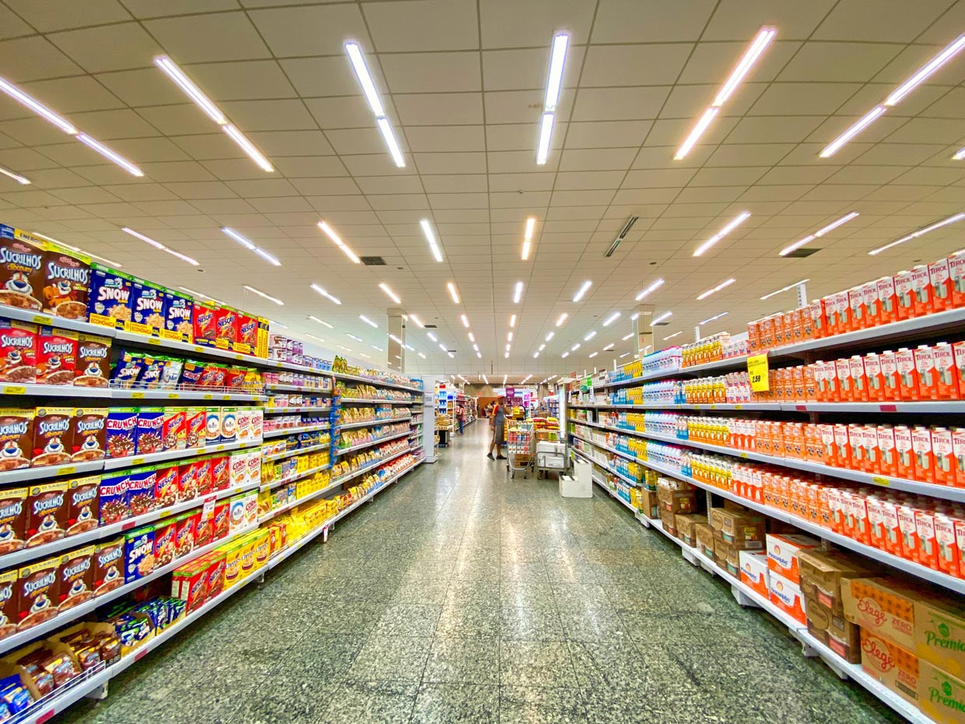

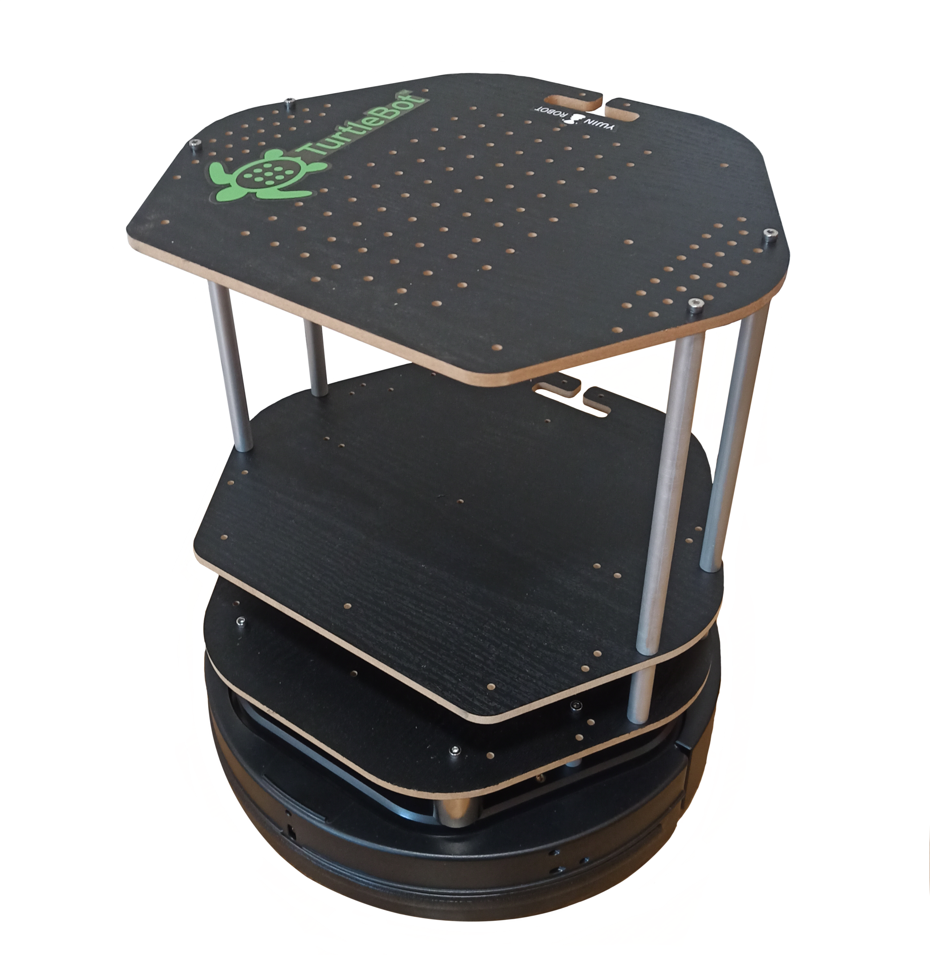
Comentarios previos
Proyecto acordado entre empresa Tier1 y la ETSI (continuación)
Dificultad para llevar el robot a un comercio real

Slide 3
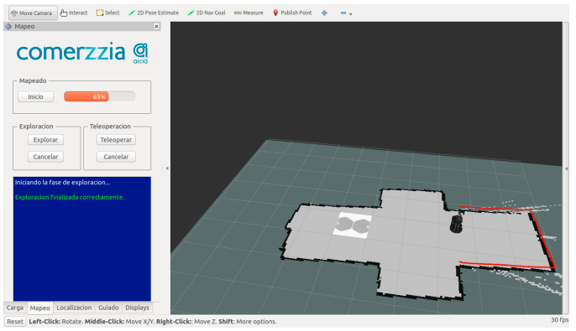
Información previa con la que cuenta el sistema
Mapa del comercio + Posición actual del robot en el mapa
[1]

Slide 4
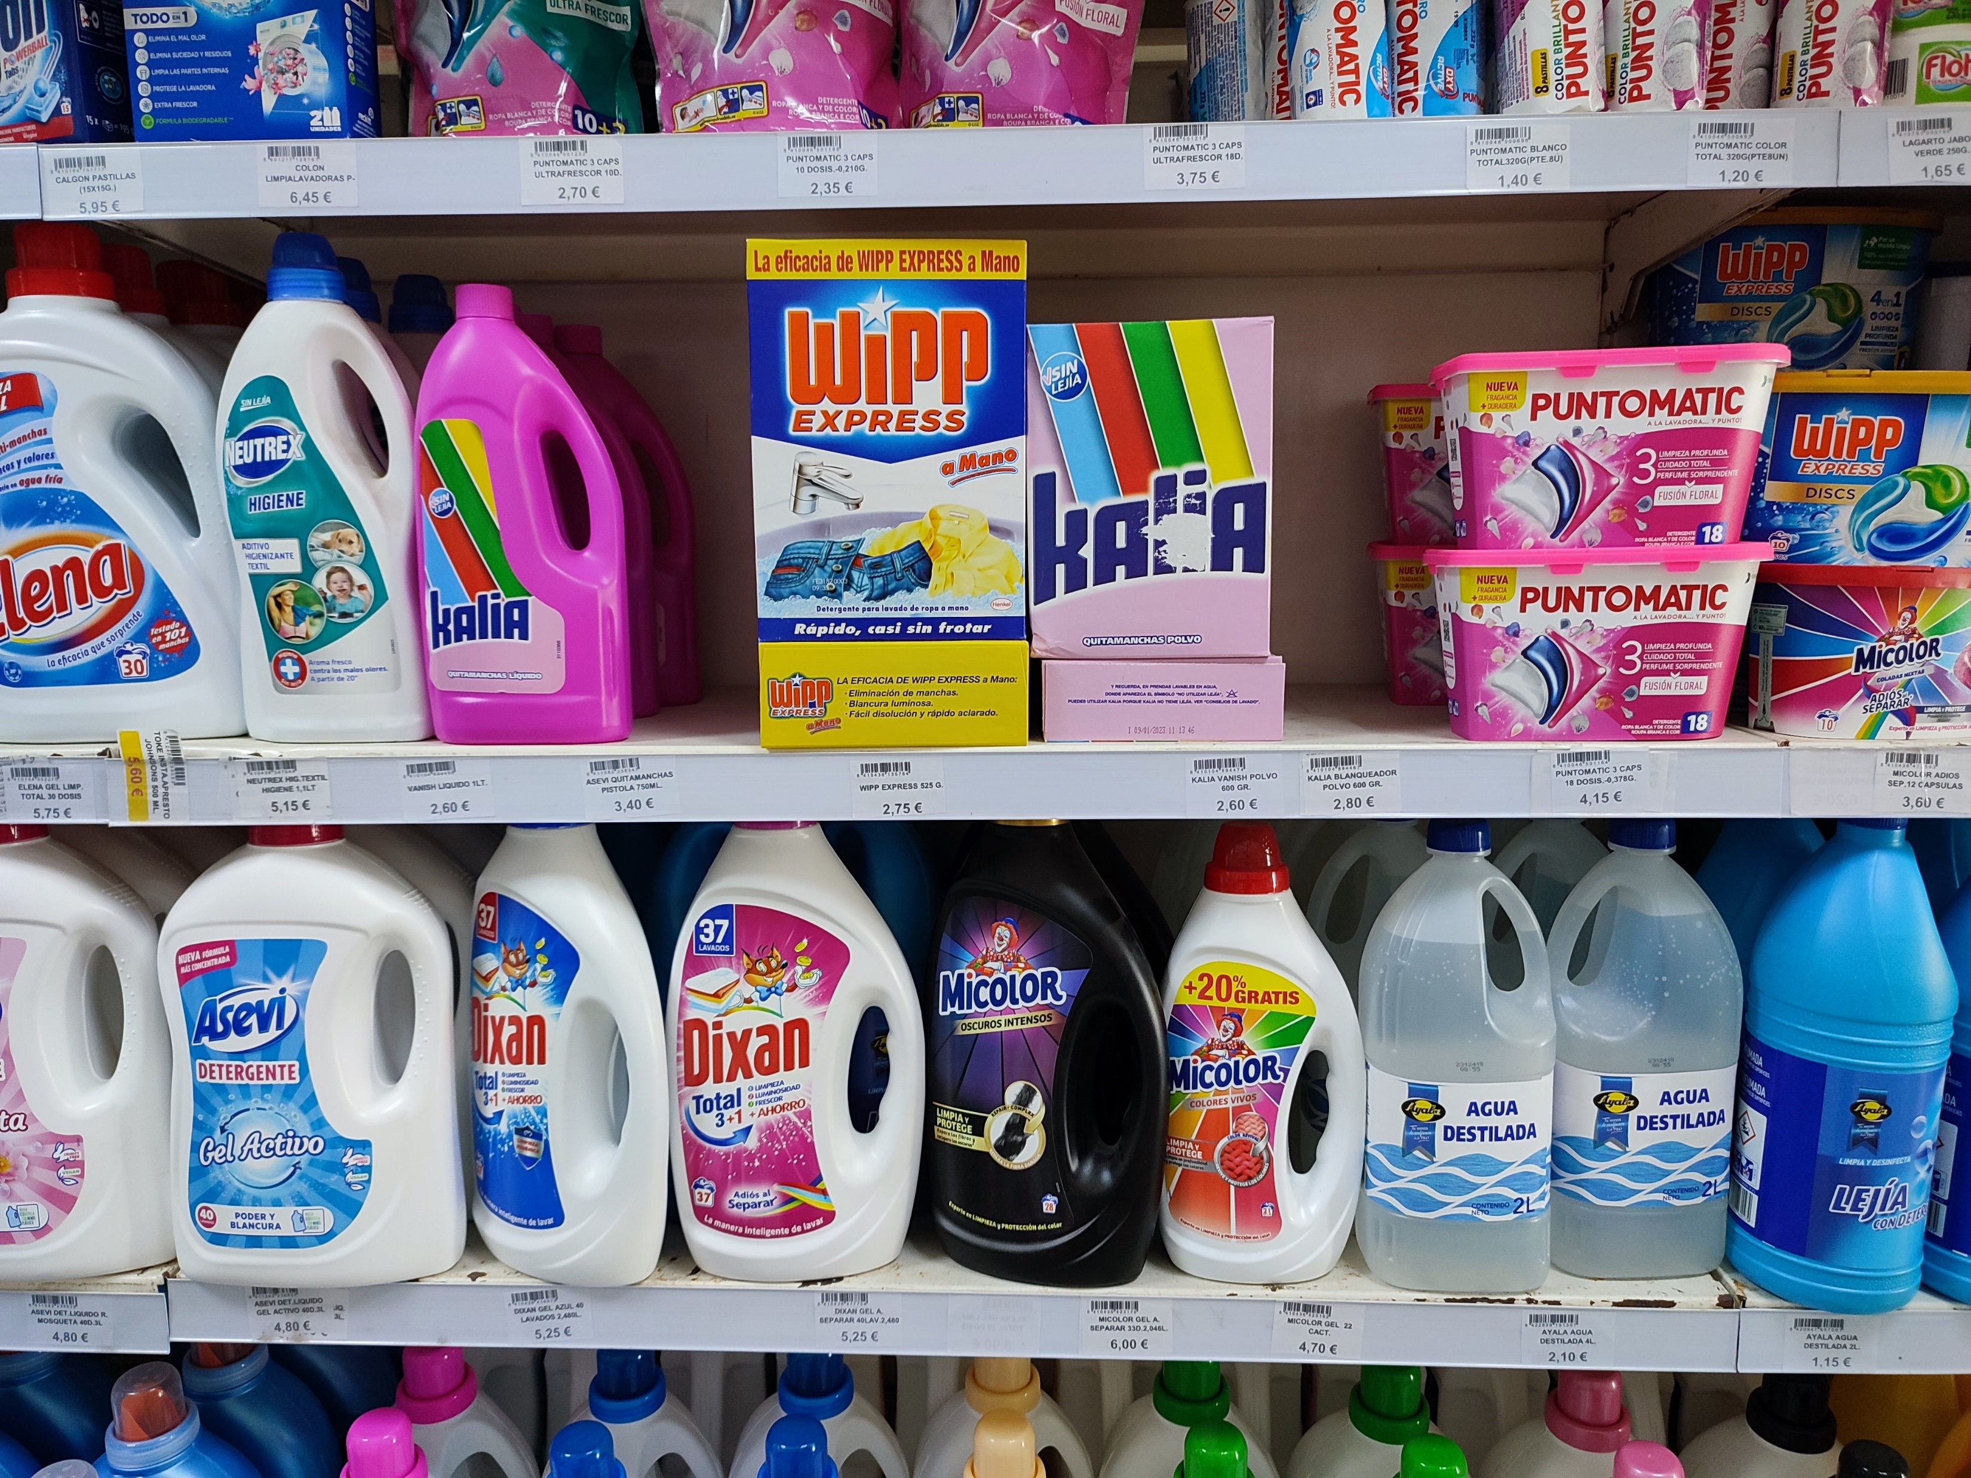
Descripción del problema
Imagen de la estantería del comercio
Coordenadas (x, y, z) de los productos identificados en la imagen
Algoritmo
Ejemplo
Producto | Coordenadas (x, y, z)
WiPP Express | (10000, 12500, 3000)
Dixan | (10000, 12500, 2000)
… | …
Algoritmo

Slide 5
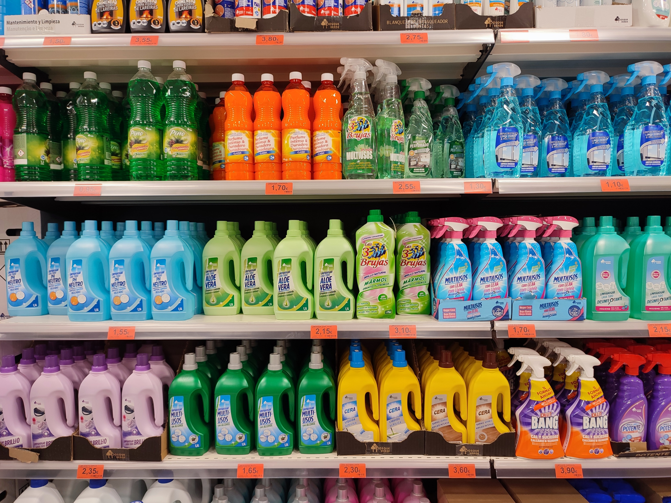
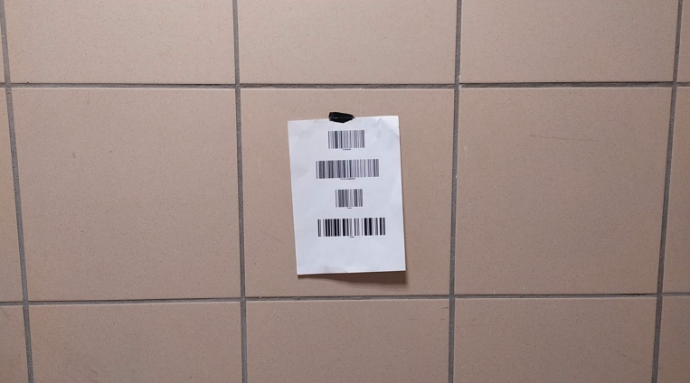
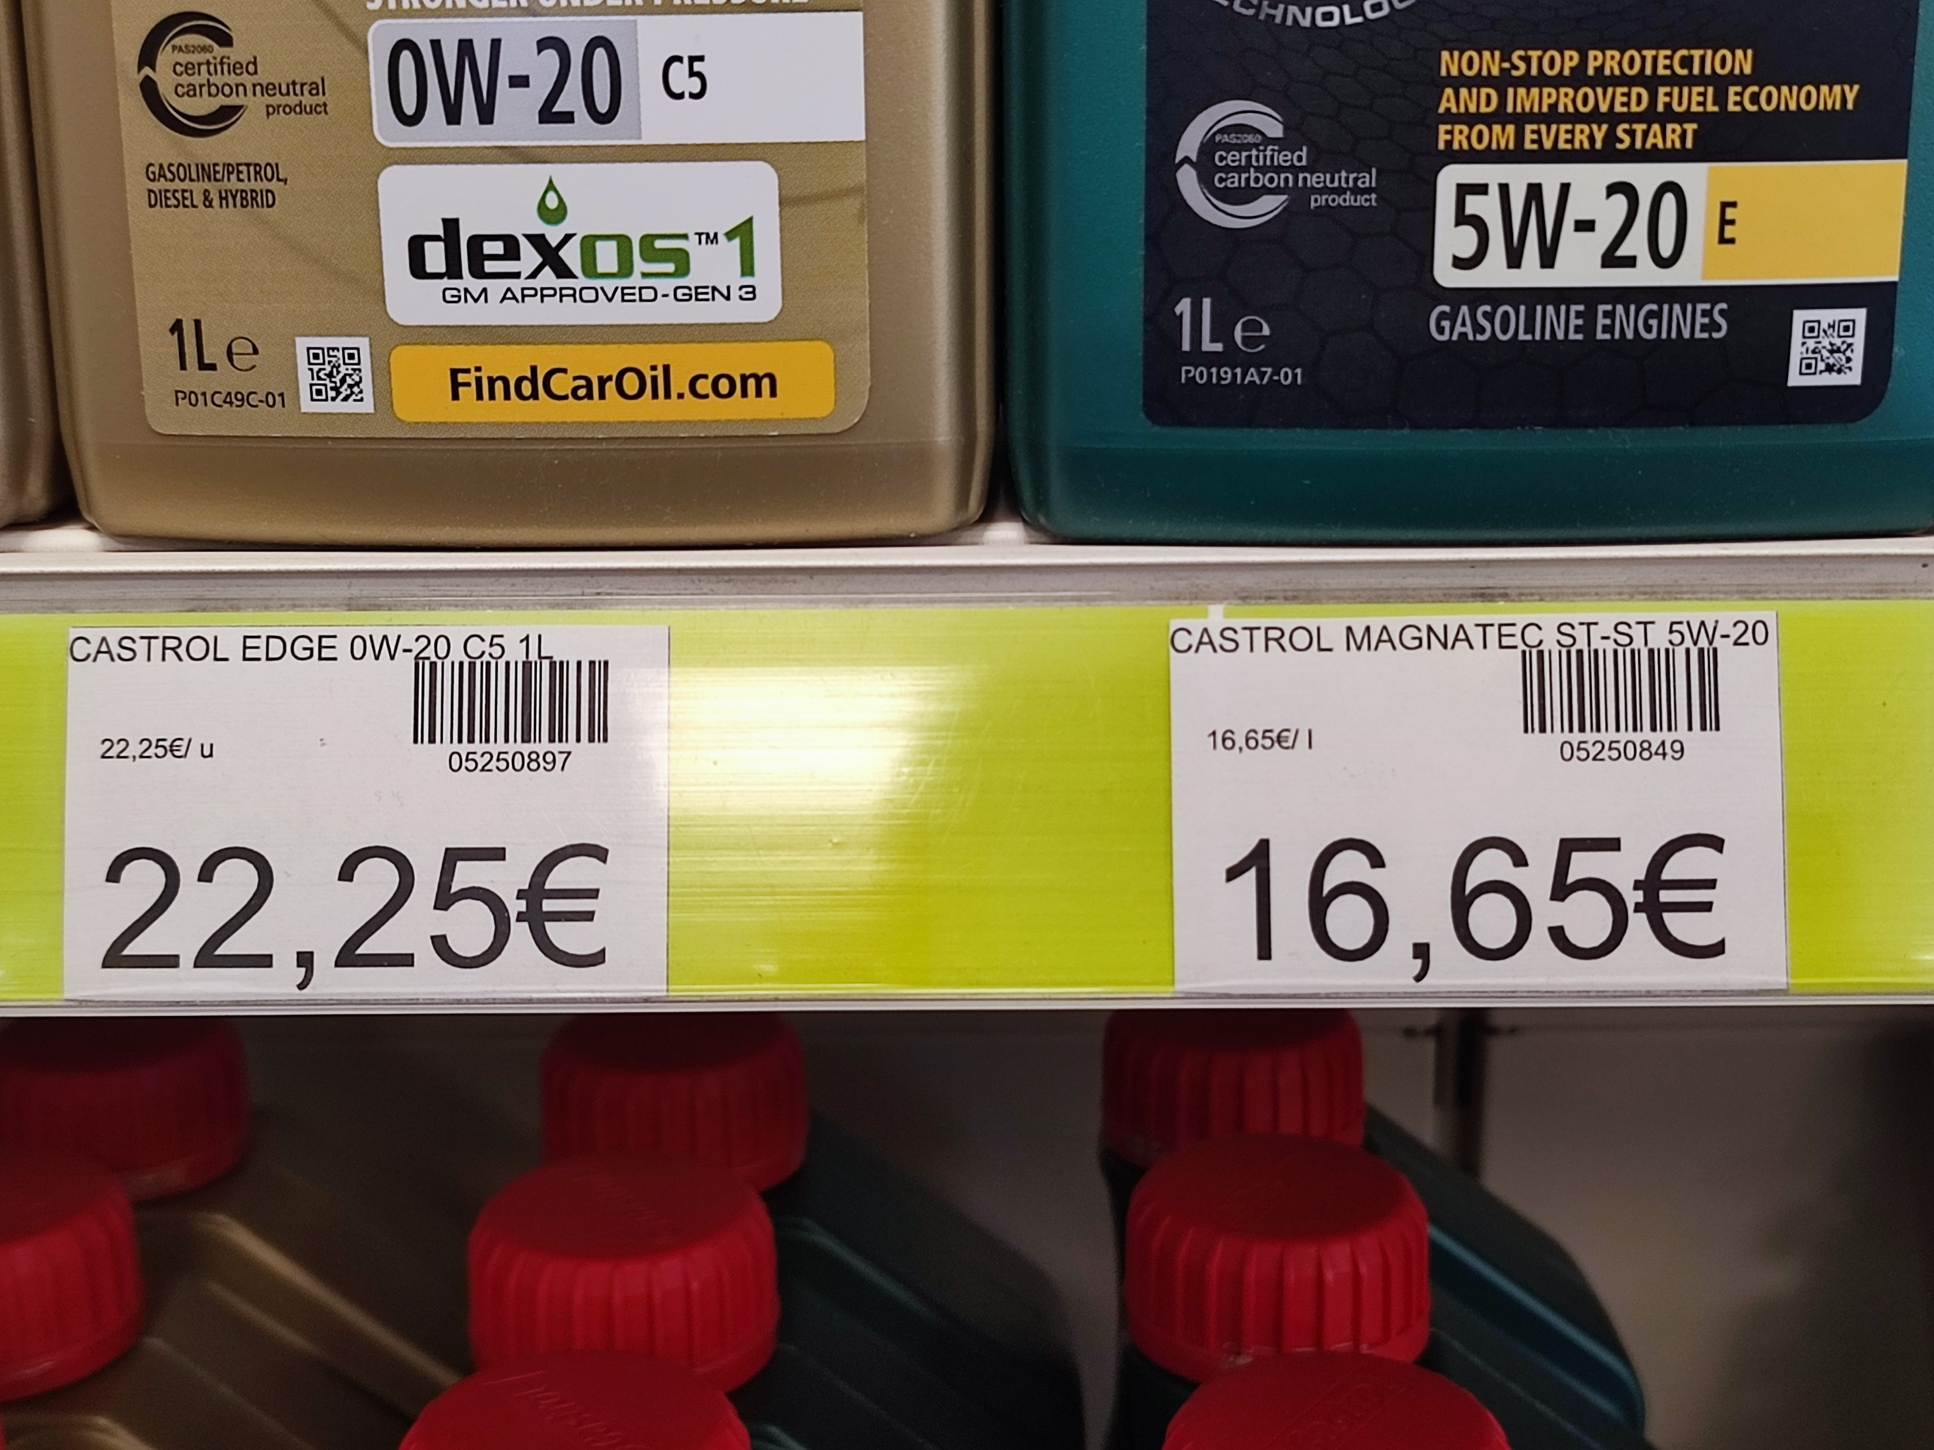
Objetivos del proyecto
Objetivo 1: aplicación en entorno comercial real
[1]
Objetivo 2: reducir el número de falsos positivos

Slide 6
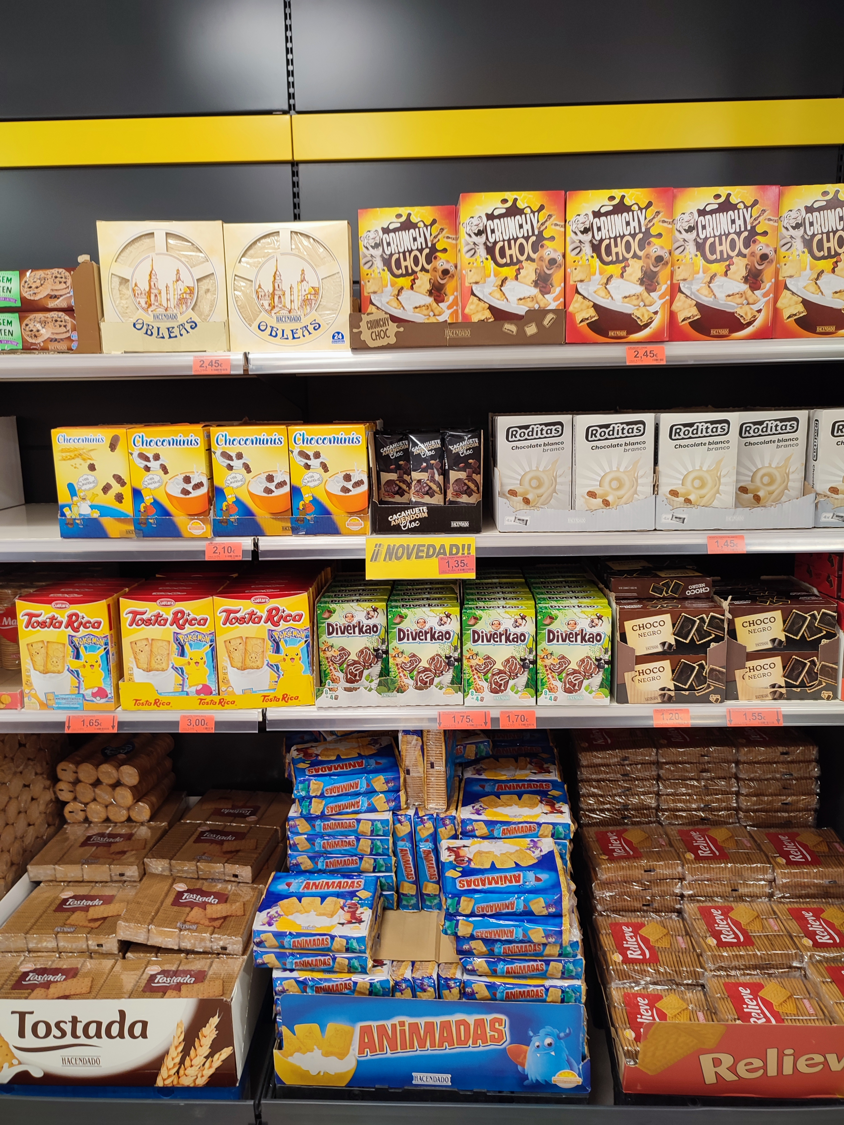
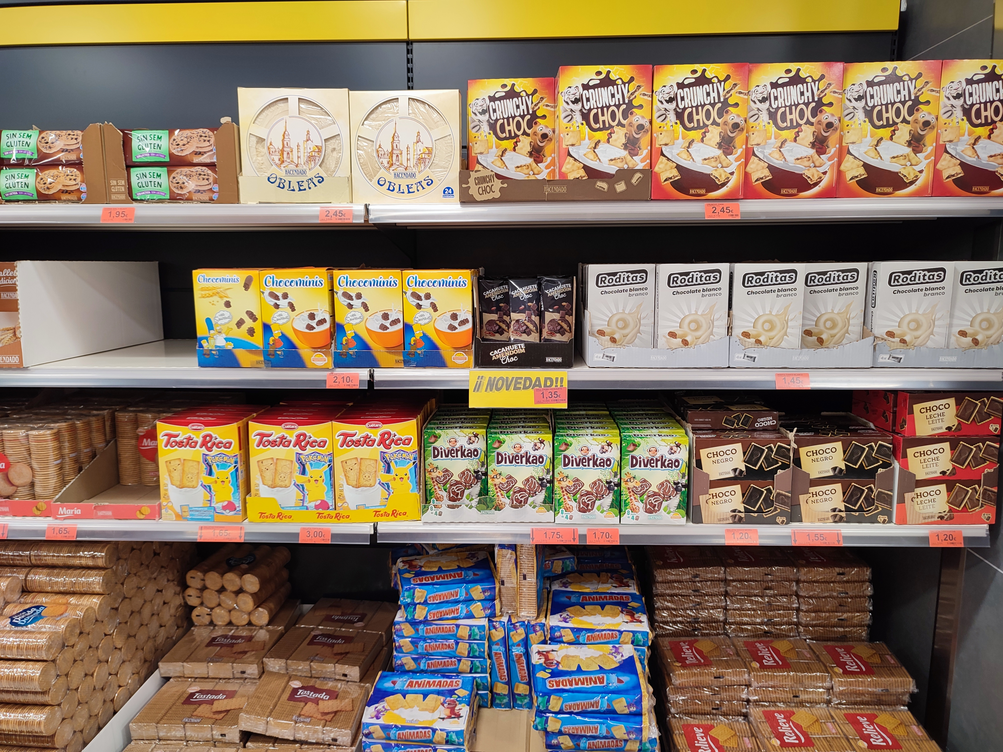
Toma de las imágenes (I): posición del móvil
Posición horizontal
Posición vertical

Slide 7
Toma de las imágenes (II): zoom de la cámara del móvil
Zoom digital
Foto zoom digital con mala calidad a código
Foto estantería completa
Primera imagen
Emulación del zoom
Estanterías
d2
d1
d1 > d2

Slide 8
Toma de las imágenes (III): altura e inclinación del móvil

Slide 9
Bibliografía
[1] P. T. Macías Roselló, «Robot móvil con ros para la lectura de códigos de barras mediante zoom óptico en un entorno comercial. Dirigido por Miguel Angel Ridao Carlini,» 2021.

